Slide 1
Проводящие ткани
(транспорт на большие расстояния)
Флоэма ( восходящий ток + нисходящий)
Ксилема (восходящий ток)
Симпластный транспорт (транспорт по цитоплазме, по протопластам)
Апопластный транспорт (транспорт по клеточной стенке, межклетникам)
Эндопластный транспорт (ЭПС + вакуоли)
Notes:
Выделяют два вида проводящих тканей – флоэму и ксилему.
Функция проводящих тканей – транспорт веществ на большие расстояния.
У растений есть три пути транспорта веществ - Симпластный транспорт (транспорт по цитоплазме, по протопластам), Апопластный транспорт (транспорт по клеточной стенке, межклетникам) и
Эндопластный транспорт (по ЭПС + вакуолям)

Slide 2
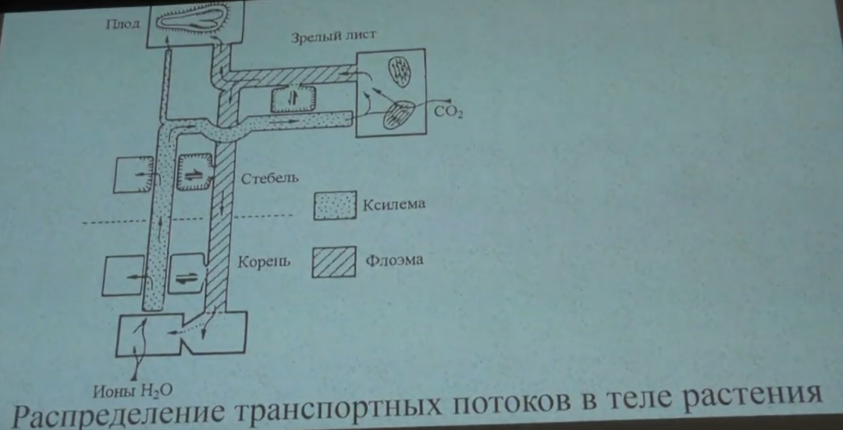
Notes:
Ксилема обеспечивает только восходящий ток от корня.
Флоэма - восходящий и нисходящий (от листьев к корням и к плодам и цветам)

Slide 3
Вода и минеральные соли – по ксилеме вверх от корня и в стороны (листья и тд.)
По флоэме – перенос веществ вверх и вниз;
Ксилема и флоэма имеют сходную структуру по строению:
Комплексные ткани (несколько типов элементов)
Notes:
Вода и минеральные соли – переносятся по ксилеме вверх от корня и в стороны (листья и тд.)
По флоэме – перенос веществ вверх и вниз;

Slide 4
Комплексные проводящие ткани
Собственно проводящие элементы
Механические клетки
Паренхимные клетки
Notes:
Проводящие ткани это комплексные ткани, состоящие из 3 элементов.
Собственно проводящие элементы
Механические клетки
Паренхимные клетки

Slide 5
Ксилема обеспечивает восходящий ток водных растворов минеральных солей, сахаров, аминоксилот.
1) Проводящий элемент (мертвые клетки, одревеснивевшие, разрушается мембрана).
Трахеиды (обеспечивают апопластный транспорт).
Окаймленные поры. Вытянутые клетки, скошенные концы. Плауновидные,Папортники, Голосеменные, Покрытосеменные некоторые.
Сосуды (трахеи). Сквозные отверстия вместо окаймленных пор. Большинство покрытосеменных.
Notes:
Ксилема обеспечивает восходящий ток водных растворов минеральных солей, сахаров, аминоксилот.
Проводящий элемент ксилемы состоит из мертвых клеток, одревесневевших и у которых разрушена мембрана.
Два вида проводящего элемента:
Трахеиды (обеспечивают апопластный транспорт) Имеют в своем составе окаймленные поры. Трахеиды это вытянутые клетки со скошенными концами и порами на всем продолжении. Встречаются у Плауновидных,Папортников, Голосеменных, некоторых Покрытосеменных
Сосуды (трахеи) Имеют сквозные отверстия, вместо окаймленных пор на концах клеток, эти отверстия называются перфорационные пластинки

Slide 6
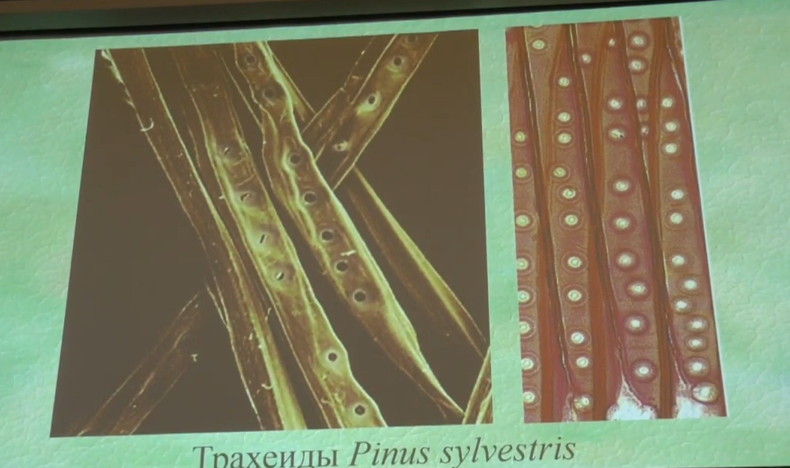
Notes:
Пример трахеид Сосны обыкновенной на слайде

Slide 7
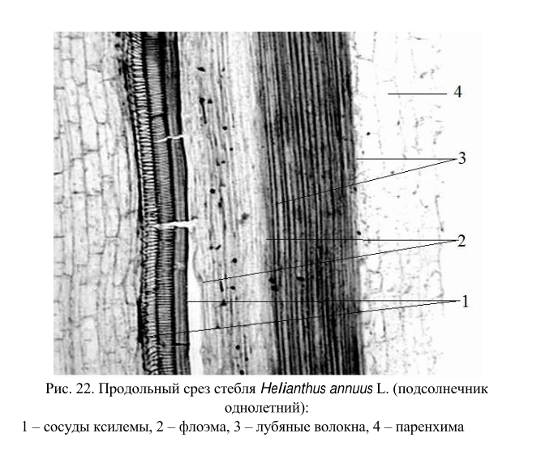
Notes:
Продольный срез стебля подсолнечника с сосудами ксилемы

Slide 8
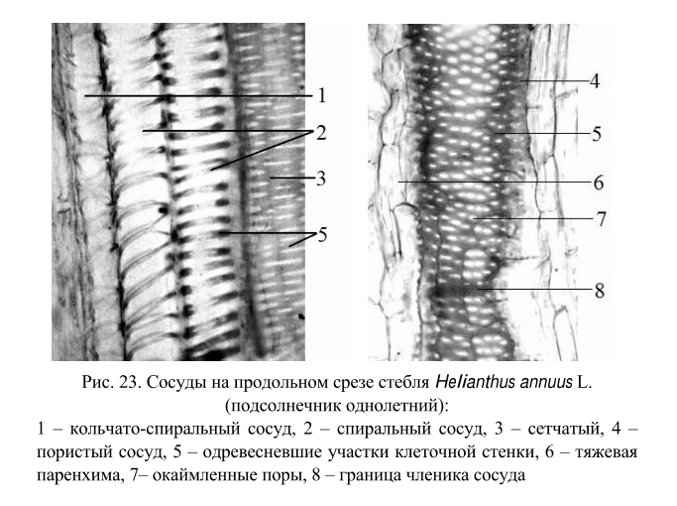
Notes:
Сосуды подсолнечника на срезе.

Slide 9
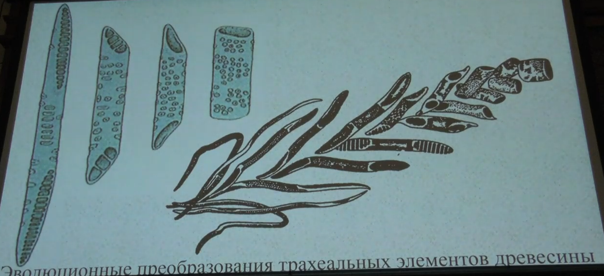
Notes:
Эволюционные преобразования трахеальных элементов (сосудов)
РИСУНОКК!!

Slide 10
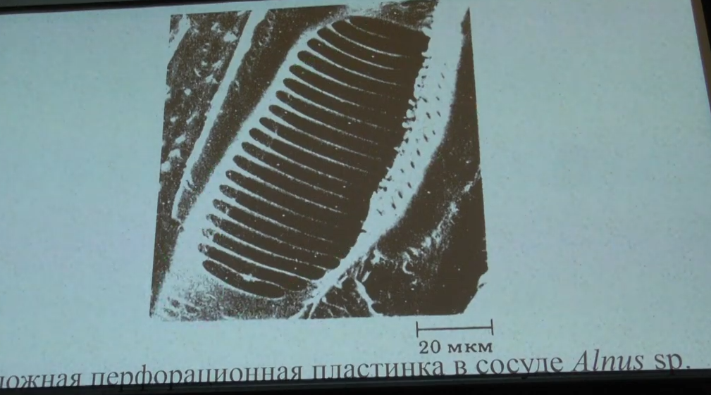
Notes:
Перварационные пластинки бывают двух видов -простые и сложные.
На слайде – представлена сложная пластинка (много перф. отверстий)

Slide 11
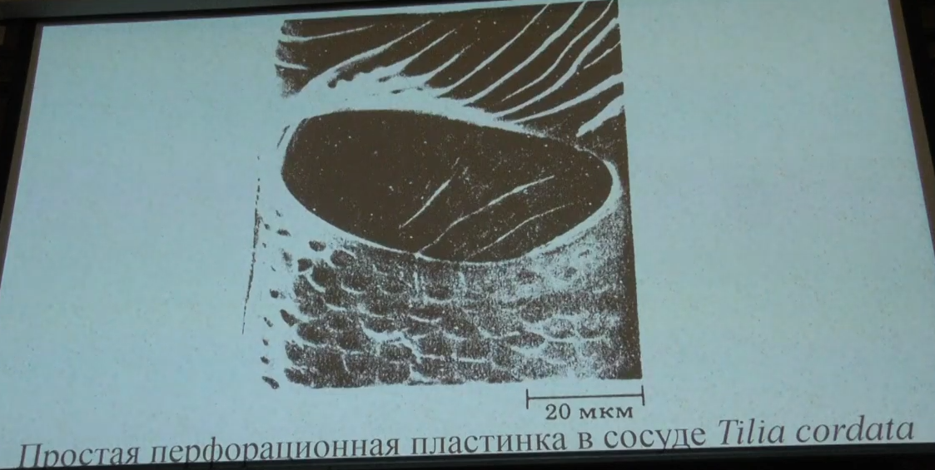
Notes:
Простая пластинка (одно перф. отверстие)

Slide 12
У растений только с первичной меристемой образуются виды первичной ксилемы:
Однодольные и Высшие споровые
Notes:
У растений только с первичной меристемой образуются виды первичной ксилемы:
Как у однодольных и высших споровых

Slide 13
У растений, имеющих камбий (вторичная меристема) образуется вторичная ксилема:
Двудольные и Голосеменные
Notes:
У растений, имеющих камбий (вторичная меристема) образуется вторичная ксилема:
Как у двудольных и голосеменных

Slide 14
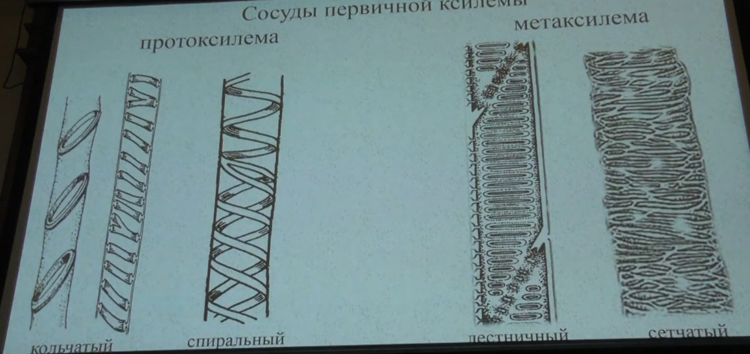
Notes:
Сосуды первичной ксилемы могу быть разных видов:
1. Кольчатые (окаймленные поры располагаются на концах колец)
2. Спиральные (одно или двухспиральные)
3.Лестничные
4.Сетчатые
Сосуды вторичной ксилемы бывают только одного вида – пористые или точечные

Slide 15
2) Тяжевая паренхима (паренхимная)
3) Лубяные Волокна (механическая)
Notes:
Остальные элементы ксилемы, кроме проводящего, это тяжевая паренхима (это паренхимная ткань) и лубяные волокна (это механическая ткань)

Slide 16
Флоэма
Продукты фотосинтеза и воды
1) Проводящий элемент – Ситовидиные элементы(сохраняется мембрана)
а)Ситовидные клетки (Споровые и Голосеменные)
б)Ситовидные трубки с клетками-спутницами
Notes:
Флоэма это комплексная ткань, состоящая из 3 элементов.
Основная функция – транспорт продуктов фотосинтеза и воды от листа к корню (вниз) и к плодам (вверх)
Проводящий элемент это ситовидный элемент, представлен клетками, у которых отмирает протопласт, а сохраняется только мембрана.
Ситовидный элементы бывает двух видов
Ситовидные клетки (встречаются у высших споровых и голосеменных)
Ситовидные трубки с клетками спутницами (покрытосеменные)

Slide 17
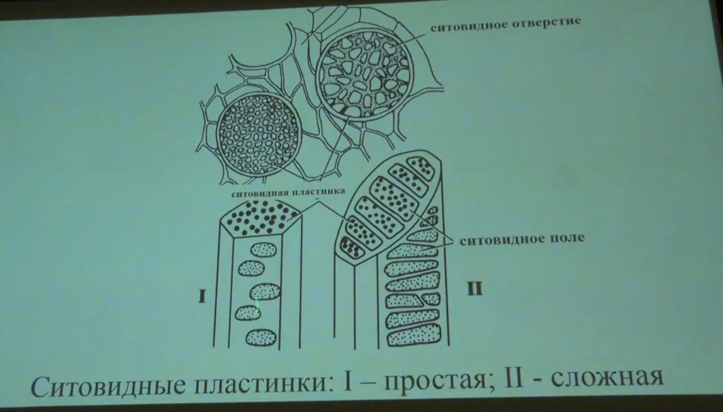
Notes:
Ситовидная трубка на концах имеет ситовидные отверстия, между которыми располагается межклетник.
Это вместе называется ситовидная пластинка.
Которая может быть простой и сложной в зависимости от количества ситовидных отверстий

Slide 18
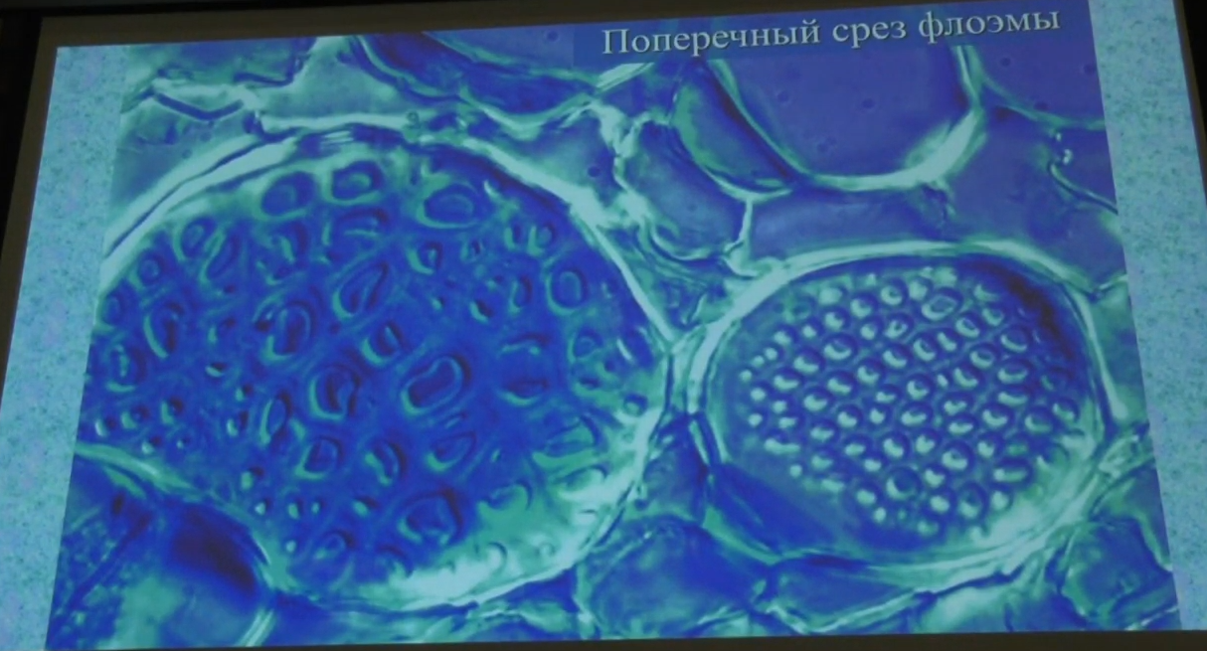
Простая ситовидная пластинка тыквы
Notes:
Пример простой пластинки у тыквы

Slide 19
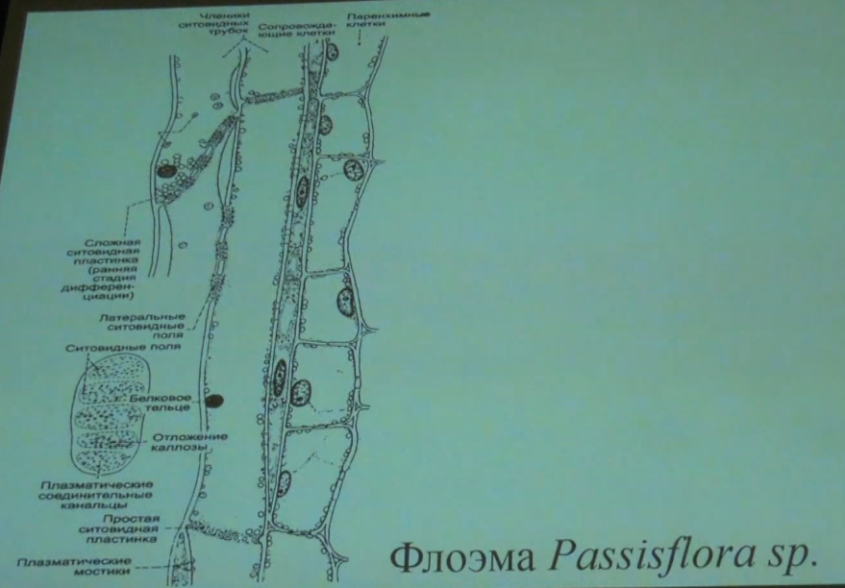
Notes:
Клетки спутницы находятся рядом, через них осуществляется вся жизнедеятельность ситовидной трубки (имеется активное ядро, между спутницами и ситовидными трубками имеются плазмодесмы, для обмена веществами)

Slide 20
Вторичная флоэма - луб
Лыко - лапти
Notes:
Вторичная флоэма по другому называется луб
А волокна механической ткани, которые входят в состав- лубяные волокна
В народе их называют лыко и из него вяжут лапти

Slide 21
Проводящие пучки
Комплексы проводящих тканей
В состав входят флоэма и ксилема
Несколько видов, в зависимости от расположения их:
Ткани бок о бок - Кукуруза – коллатеральные проводящие пучки
Ксилема с двух сторон граничит с флоэмой –
биколлатеральные
Ксилема лучами – между ней флоэма -радиальные
Ксилема, а вокруг флоэма - концентрические
Notes:
Проводящие ткани в органах растений собраны в пучки.
В состав пучков входят флоэма и ксилема.
Насчитывается несколько видов пучков, в зависимости от расположения флоэм и ксилемы:
Если имеются только первичные флоэма и ксилема, то они прилегают бок о бок друг с другом и такой пучок получил название коллатеральный
Пример – кукуруза (все однодольные)
Если первичная и вторичная ксилема окружается с двух сторон флоэмой (первичной и вторичной) то такой пучок называется биколлатеральный
Пример – тыква
Если ксилема располагается лучами, а флоэма между ней, то такой пучок получил название радиальный
Ну и если ксилема располагается вокруг флоэмы,или наоборот, флоэма вокруг ксилемы то такой пучок получил название концентрический.

Slide 22
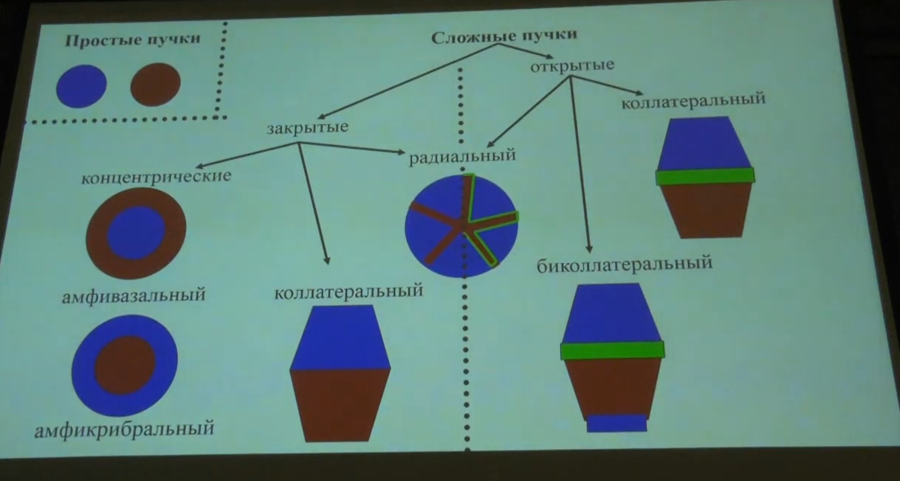
Notes:
На слайде показаны схематические изображение пучков.
Синим показана флоэма, красным – ксилема, зеленым, прослойка камбия между ними.

Slide 23
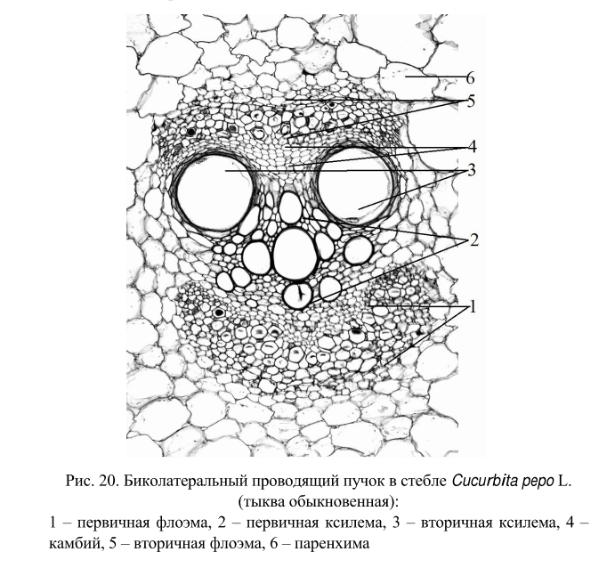
Notes:
Рисунок биколлатерального пучка стебля тыквы.
Зарисовать, обозначит и раскрасить цветами.

